Slide 1

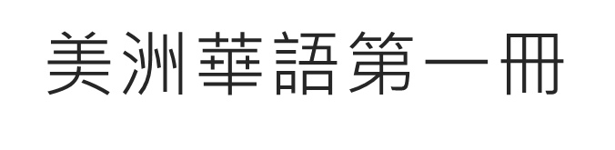
第十三課(繁)

Slide 2

猜
字
遊
戲

Slide 3

猜
字
遊
戲

Slide 4

猜
字
遊
戲

Slide 5

猜
字
遊
戲

Slide 6

猜
字
遊
戲

Slide 7

猜
字
遊
戲

Slide 8

猜
字
遊
戲

Slide 9





連連看
微笑
哭了
嘴巴
大叫
走路
1 2 3 4 5

Slide 10

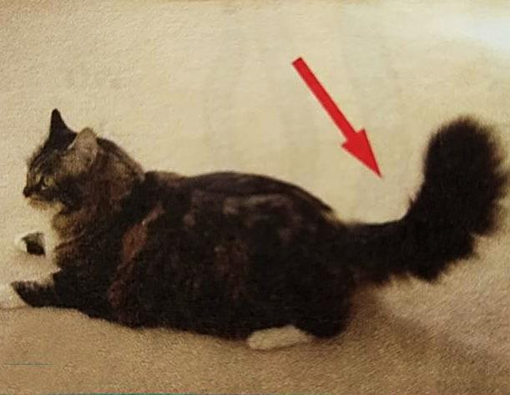

連連看
尾巴
笑話
唱歌
1 2 3

Slide 11
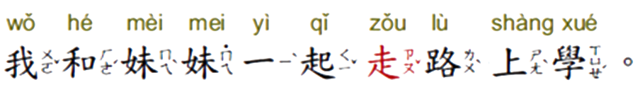
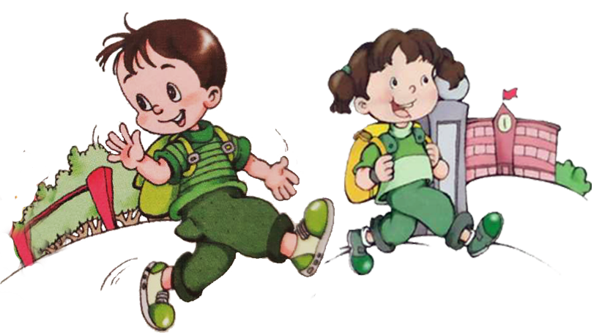
填空
? ?
My sister and I walked to school together.

Slide 12
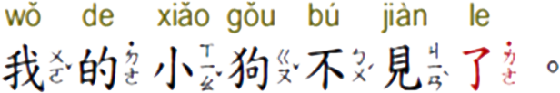

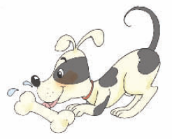
填空
?
My puppy is missing.

